Slide 1
牙型设计
设计旋转武器如 转盘，转杆，转鼓，转壳 时需要考虑到牙的数量和高度。举个栗子如果在一个转盘上有太多牙的话，那么这个spinner更多的是用武器蹭（咬不进去）对手，而不是咬住对手，用过圆锯的应该都应该知道如果锯上面的牙少的话就容易把切割件给打弯，而不是锯断，而这个效果（打弯）正是我们格斗机器人想要的。

Slide 2
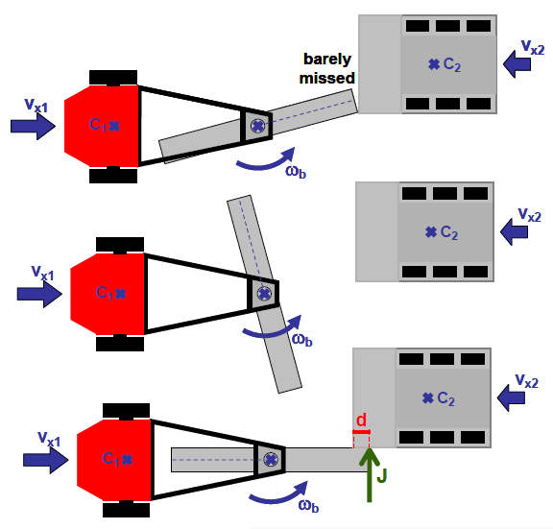
牙高度和咬
咬是描述旋转武器/牙尖端在碰到对手时深入的距离。比如说，两个机器人都驶向对方，速度分别是 VX1 VX2， 其中一台是水平旋转杆，线速度是Wb(弧度每秒) ，那么咬得最深的距离是dmax，发生在 一半的杆差一点就碰到对手，另一半走了半180°后击中对手。那么转杆转180度（弧度：1π）的时间段是△t=π/Wb， 这时的机器人是驶向对方的，那么dmax = (vx1+vx2)⋅Δt =(vx1+vx2)⋅π/ωb 所以这就是能咬到的最深距离dmax
d小就意味着转刀与对手的接触面积小，很可能只是蹭过去而不是冲击或抓住，所以，旋转系想要更有效传递动能到对手身上，需要尽量的使d大，Vx1（自己的驾驶速度）更高的话能使d增大。Wb（武器转速）增大，d减小，这就是为什么武器转速高的旋转系很难咬住对手
咬的深度也和牙的数量（n）有关，n个牙两两相隔的距离是2*π/n弧度，如右图n是3，那么
dmax = (vx1+vx2)⋅Δt =(vx1+vx2)⋅2⋅π/(n⋅ωb).h

Slide 3
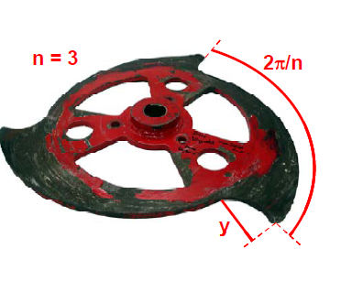

Slide 4
因为牙不可能咬得比dmax还深，所以牙的高度y就没必要设计得大于dmax ，如果y＞dmax的话，很可能会减少强度，因为这样放大了攻击时产生的弯曲力矩。所以，理想的牙高会在y < (vx1+vx2)⋅2⋅π/(n⋅ωb)这一区间内
使用较大的自己和对手移动速度（vx1, vx2）来计算会得出比较大的y，所以假设vx2=0（对手移动速度为零）会比较合理。攻击一般发生在自身全速前进，对手没向你移动时。并且，你怎么会提前知道各种对手的移动速度vx2是多少呢。所以牙高y=vx1*2*π/(n*ωbmax) 这样算通常会偏高。注意这是在武器全速的情况下进行的，如果还想考虑到加速初期的较低转速的情况，那么y就要根据情况减小一点了。
如果有必要的话以上的关于牙高度d的计算还可以再减小一点同时也不影响实战中咬的深度。因为，以上的所有计算都是基于“前一个牙差点就碰到对手，下一个牙才咬进d深”的情况下。但是如果相反，前一个牙刚好碰到了一点，那么这次咬的深度会远远小于dmax。这时候就要看脸了（统计学），咬的深度总会在0和dmax之间浮动，各个深度的几率都相等（恒定概率密度）。所以，转刀全速，驾驶全速的攻击有50％会处于脸黑状态，咬的深度在0和dmax/2之间。剩下50％是欧洲脸，深度在dmax/2和dmax之间。深度d很接近于0的非洲一击很可能咬不住对手，之后这还会严重减少己方的驾驶速度vx1（补充：行驶所积累的动能很小，所以vx1减小会很明显），等下一个牙经过2*π/n来到攻击点时，他的d也因为vx1减小而减小，之后就会一直这么恶性循环。如果vx1减到零了而还没有咬进对手，那最终就会变成磨了。这时你最好后退，武器蓄能，再高速（vx1,max）冲向对手进行下一轮攻击，祈祷d能高一点吧
能刚好达到dmax的几率是0，因为咬深度总会小于它，如果可以的话最好设计成 y＜dmax。举个栗子
y = dmax/2 = vx1,max⋅π/(n⋅ωb,max),
牙高设计成咬得最深深度的50％，如果遇到了d＜dmax/2，那在实战中并不会感受到什么区别， 。。。当遇到另一半欧洲一击（d大于dmax/2）对手将会在被牙击中前就碰到鼓/盘的主体，咬的深度就被限制住了，d=y=dmax/2 。其实呢，只要dmax/2的值能抓住对手，不成为磨砂轮就好。

Slide 5
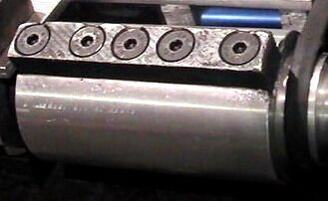

Slide 6
实例：2008版羽量级TouroFeather的牙是2个n=2，最大转速ωb,max = 13,500 RPM(1413.7 rad/s).驾驶速度Vx1=23.3km/h（6.48m/s），dmax = 6.48⋅2⋅π/(2⋅1413.7) ≅ 0.014m = 14mm （理论能咬得最大深度）。而设计上鼓的最大直径不能超过4寸，如果牙设计成14mm，y=14，那滚筒本身的直径就变小了。最终我们选择y=10mm，牙镶在滚筒外侧，这10mm的高度足够咬起对手了。并且，10mm/14mm=71％的情况，牙高度都会大于咬深度。剩下29％的情况会先触碰到滚筒本身紧接着就会进行“10mm*全牙攻击”（当然也有可能发生对手一碰到鼓身就被弹走）
不过要当心两个竖直旋转正面肛的情况，对手可能会在你咬到他之前，用“牙”咬住你的鼓“身”（注：牙一般硬度比较高）。这种情况下，又得看脸了，牙更高的一方机器人会有更多的机会咬住对手，只要他线速度更大。由于竖直转“杆”没有“圆形主体”这一说，那么他的牙高相当于是杆的半径，所以一般的强力转杆正面肛转鼓或转盘都会留下长长的伤疤

Slide 7
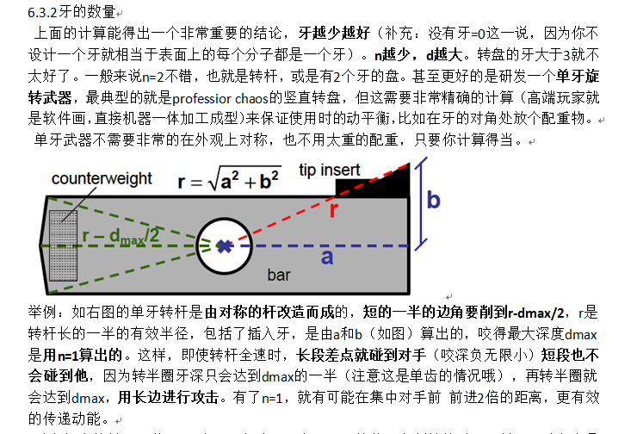
牙数量

Slide 8
